Slide 1
高处眺望 细处凝思
——对工业革命发生原因和起点的再思考
蚌埠一中 高中历史 施海涛

Slide 2
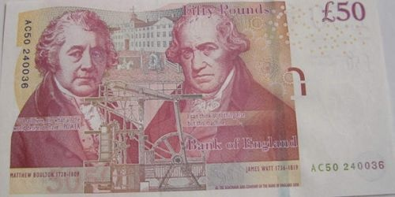
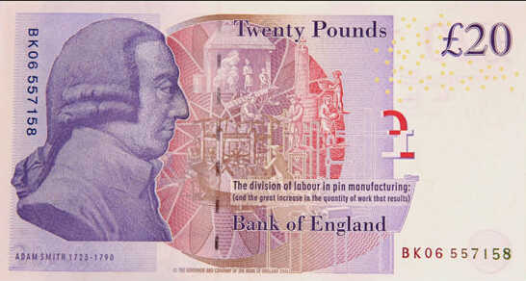
这是首次在英国的纸币背面印有两个人像，他们是马修·博尔顿（左）和詹姆斯·瓦特（右）
英国经济学家亚当·斯密，是两次工业革命时期主流经济思想——自由主义理论的奠基人。

Slide 3
双元革命
法国大革命
英国工业革命

Slide 4
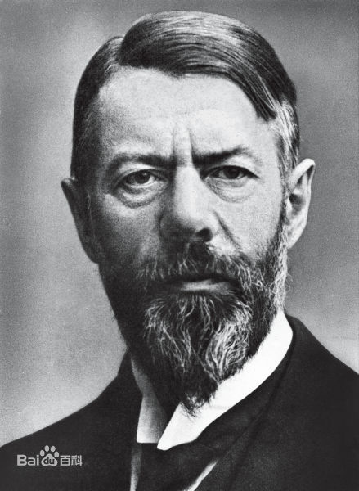
韦伯疑问
为什么工业革命发生在英国，而不是发生在曾经孕育过资本主义萌芽的中国？

Slide 5
一、风起英伦
1.前提：
资本主义代议制度的确立
2.条件：
（1）资 本：
殖民贸易和掠夺
（2）劳动力：
圈地运动
（3）技 术：
工场手工业的积累
（4）市 场：
殖民扩张
市场总是在扩大，需求总是在增加。工场
手工业也不能再满足这种需求了。于是，蒸汽
和机器就引起了工业中的革命。
——马克思 恩格斯《共产党宣言》

Slide 6
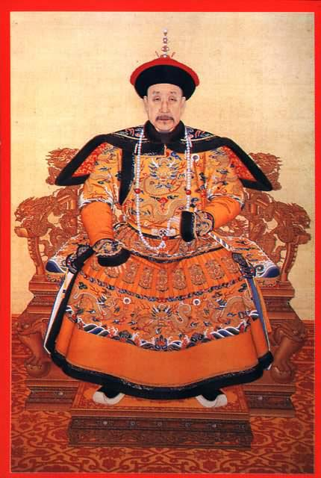
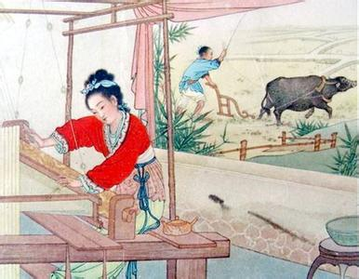
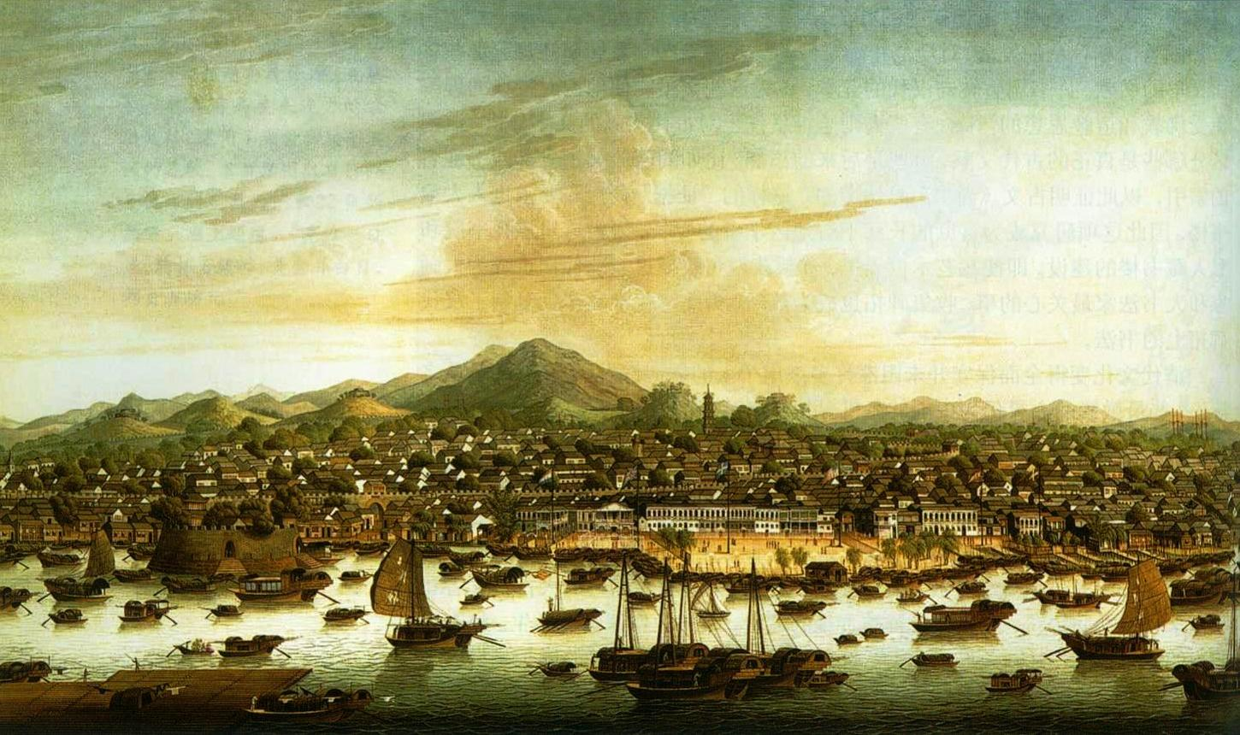
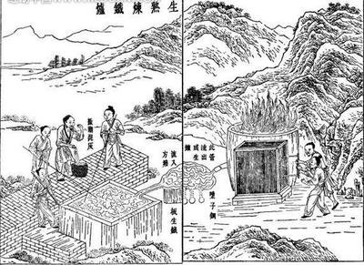
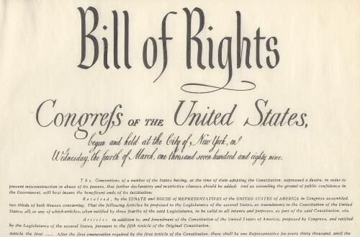
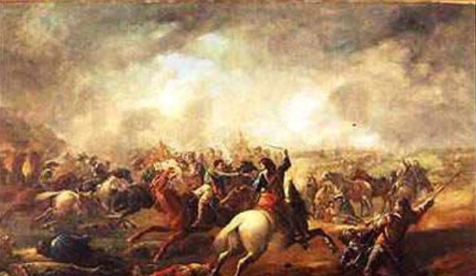
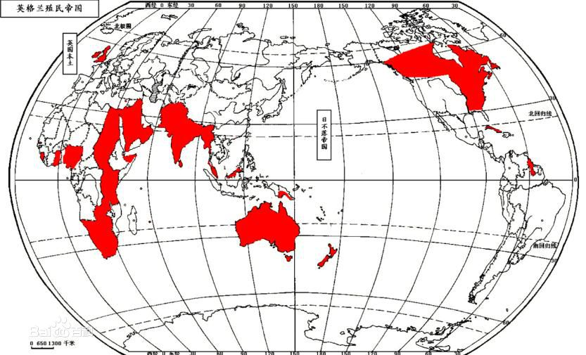
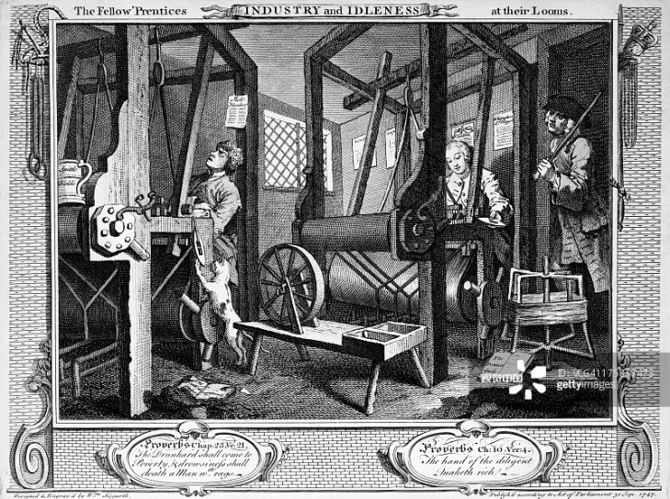
1689在位的康熙皇帝
男耕女织
广州十三行
中国传统的手工作坊
1689《权利法案》
圈地运动农民失去土地
殖民地遍布全球
欧洲的手工工场

Slide 7
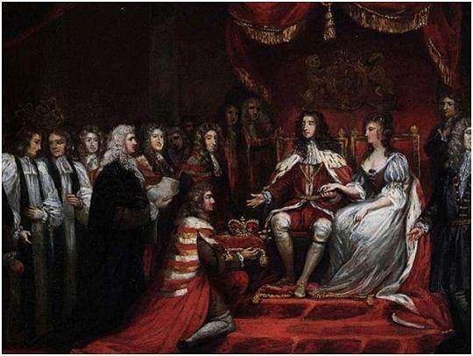
资产阶级代议制度的确立为工业革命提供政治保障
疑问一：先进制度的保障作用在哪？

Slide 8
材料1 英国申请专利数的变化状况

Slide 9
疑问一：制度保障的作用在哪？
材料2 专利制度解决了商业机密保护下市场扩展与技术可占有性之间的内在矛盾，人们从专利权所获利润大小与市场容量成正比……在专利制度下，人们对创新成果的独占性由法律所保障，（科技创新）项目就会变得有利可图……专利制度是导致产业革命在欧洲而非中国发生的关键所在。
——寇宗来《专利制度与工业革命》
材料3 以蒸汽机为例，由于具有蒸汽机的专利，瓦特得到了博尔顿等企业家的“风险投资”，这又促进了蒸汽机技术的市场化进程。作为比较，中国的专利制度最早只能追溯到1859年的《资政新篇》。
——寇宗来《专利制度与工业革命》

Slide 10
材料5 康熙三十九年(1700年) 150,000,000 乾隆二十九年(1764年) 205,500,000 乾隆五十五年(1790年) 301,487,110 嘉庆二十五年(1820年) 383,100,000 ——据葛剑雄 赵文林 谢淑君《中国人口史》整理
材料4 从1700年——1820年，（英国）人口是17世纪的两倍多，人口总数从850万增加到2100万……英国的人口增长率是欧洲国家中最高的。圈地运动也使得成千上万的农民成了流动人口，这种丰富的自由劳动力资源是当时欧洲其他国家所没有的。
——吴于廑 齐世荣 《世界史》
Notes:
本专题第2课，英国的崛起
托马斯·莫尔《乌托邦》

Slide 11
材料7 由于出口数量的持续增长，造成英国的劳动力在一段时期内出现短缺，进而出现劳动力成本上升，英格兰的工资与资本的相对价格要比其他地区昂贵得多。正是在这种情况下，用资本替代劳动才是经济的。 ——宋李建《工业革命为什么发生在18世纪的英国—— 一个全球视角的内生分析模型》
疑问二：丰富的自由劳动力是重要原因，但还缺了什么？
伦敦
材料6
北京

Slide 12
材料8 由于工业革命用机器代替劳动力，所以很适合于一个劳动力工资比较高而煤矿资源价格比较低的地方，这样看来，工业革命发生在工人工资相对较高（相对于南欧和其他地区）而煤资源又比较丰富的英国北部不完全是偶然的。……荷兰虽然是当时世界上最发达的国家，但它没有煤，同样中国最发达的江南地区也缺乏煤矿资源。 ——据马德斌《为什么工业革命发生在18世纪的英国》 整理

Slide 13
为什么英国成为起源地？
政治保障：颁布并完善专利法，奖励发明。
劳动力： 劳动力成本上升，企业主降低成本的愿望。
资 源： 丰富的煤铁资源。

Slide 14
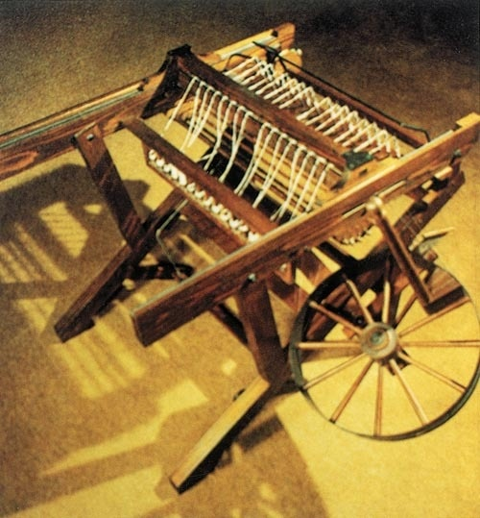
你认为工业革命从什么时候开始？
1765 哈格里夫斯发明珍妮纺纱机
“史学家大多同意将1708年9月定为工业革命开始的时间。当时英格兰西部的什罗浦郡一个名为阿布拉罕·达比的修士利用焦炭取代木材冶炼钢铁。这被认为是工业革命的开端。”
——2012年伦敦奥运会开幕式解说词

Slide 15
问题1：对于工业革命开始时间的理解为什么不同？
材料9 工业革命是由一系列的技术变革引起的从手工劳动转向机器生产的重大飞跃。18世纪60年代，以哈格里夫斯发明“珍妮纺纱机”为开端，机器生产开始代替手工劳动，标志着工业革命的开始。
——统编版《中外历史纲要》
材料10 以英国经济史学家瑞格利（Wrigley）为代表的英国史学界认为：工业革命实际上是一个从“发达的有机经济”向“以矿物能为能源基础的经济”的转变。
——王步芳《德隆：英雄悲剧》

Slide 16
问题2：我们怎么看待不同的历史解释?
一、对历史的解释必须要遵循历史科学，包括科学的方法和科学的史观。
二、要尊重基于历史科学的不同历史解释。
三、要以主流解释为基础。

